Slide 1
Урок русского языка в 3 классе
Тема: Части речи в русском языке.

Slide 2

Порядок на столе-
Порядок в голове.
Начать урок готовы?

Slide 3

Минутка чистописания
и а е п т ю я
Запишите только гласные буквы.
Обведите в кружок лишнюю букву.
Объясните выбор.

Slide 4
Словарная работа
В римской мифологии была богиня Земли, звали ее Терра. В каких словах встречается это имя? Что обозначают эти слова?

Slide 5
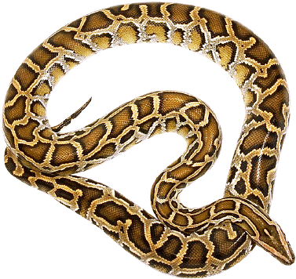
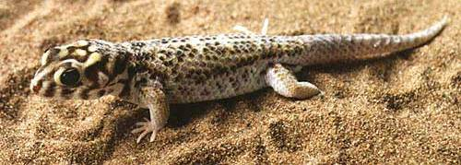
Работа со словарем
Территория- участок земли с определенными границами.
Терраса- летнее помещение в доме в виде настройки.
Террариум- специальный ящик с землей, песком для содержания пресмыкающихся: змей, ящериц.

Slide 6
Упражнение 205, стр. 143.
(что делают?) (какие?) (кто?)
…?... веселые дети.
(Бегут, играют, купаются….)
Бегут …?... дети.
(Веселые, радостные, счастливые…)
Бегут веселые …?...
(Дети, малыши, ученики…)

Slide 7
Запишите три предложения.
Закончите схему, допишите вопросы.

Slide 8
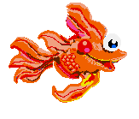
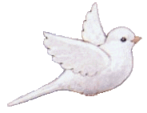
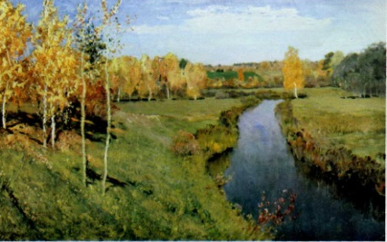
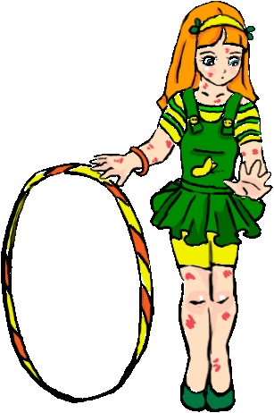
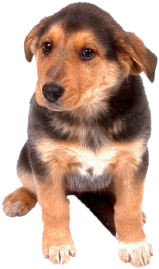
Вывод:
?
?
?
В русском языке слова делятся на большие группы в зависимости от того, что они обозначают и на какие вопросы отвечают.
?
?
?
?
?
?

Slide 9
Эти группы называются частями речи. К
Все слова – речь. Речь делится на части, слова каждой части отличаются вопросами. На которые они отвечают, и тем, что они обозначают.
Тема урока: Части речи
в русском языке.

Slide 10
Физкультминутка
Сном волшебным засыпаем,
Дышится легко…ровно… глубоко…
Наши руки отдыхают,
Ноги тоже отдыхают,
Отдыхают… засыпают (2 раза)
Шея не напряжена,
И расслаблена,
…. Губы чуть приоткрываются,
Все чудесно расслабляется (2 раза)

Slide 11

Упражнение 206, стр. 144 (проверяем)
Кто? Что? Что сделала? Какая? Когда?
Что сделает?
Объявленье дала отдельная однажды
Улитка
Квартира
Калитка
Покой
Тишина
Огород

Slide 12
Вывод:
Самая большая группа- первая, в которой слова отвечают на вопросы Кто? Что?
улитка
квартира
объявленье
огород
тишина
калитка
покой

Slide 13
Проверка
1 вариант- После (когда?) дела ( чего?) за (?)
советом (чем?) не (?) ходят (что делают?).
2 вариант- Без (?) беды (чего?), друга (кого?) не (?) узнаешь(что сделаешь?).
Вывод:
к предлогам и союзам вопросы поставить нельзя.

Slide 14
Это надо знать!
Части речи
Самостоятельные Служебные
Имена существительные Предлоги
(кто? что?) Союзы
Имена прилагательные
(какой? какая? какое? какие?)
Глаголы (что делать? что сделать?)
Наречия (как? когда? где?)
Местоимения (слова, которые употребляются вместо имени существительного или имени прилагательного)

Slide 15
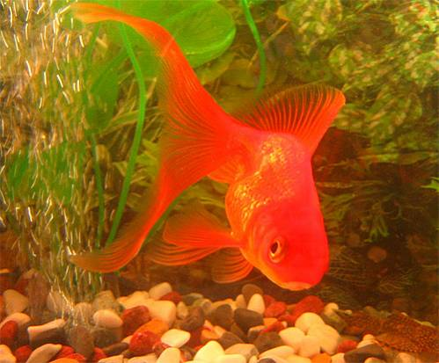
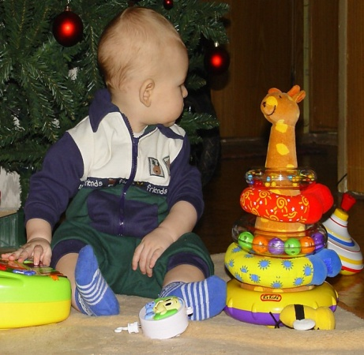
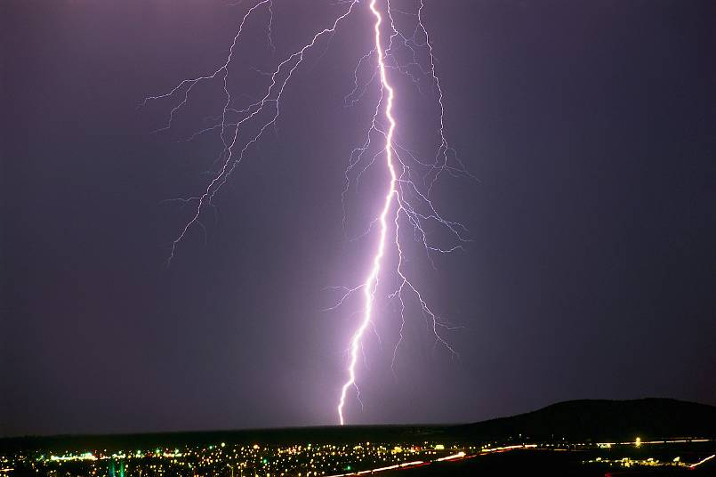
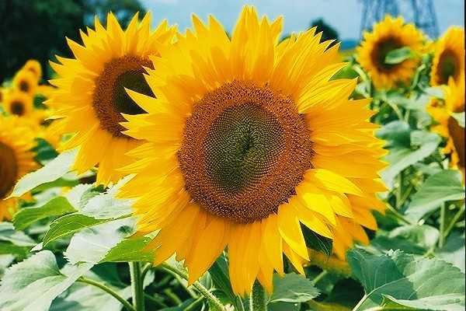
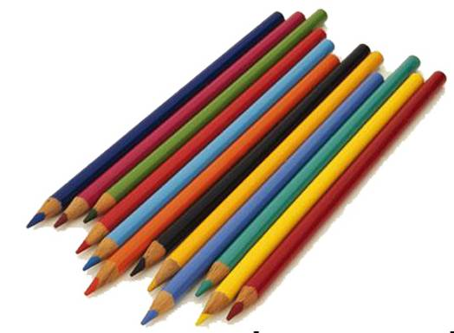
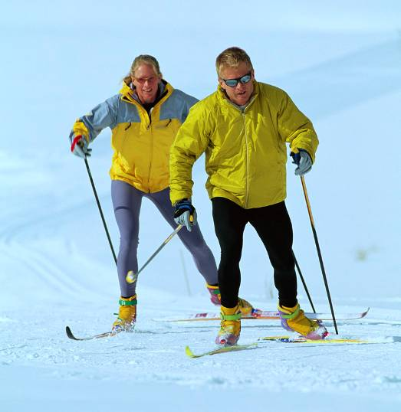
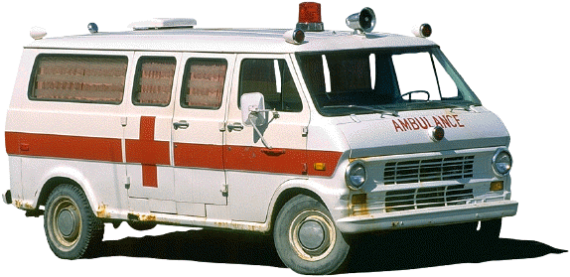
Закрепление
Задайте вопрос к рисунку используя вопросы и называя часть речи: имя существительное, имя прилагательное, глагол, наречие или местоимение.
кто? что?
какой? какая? какое? какие?
какой? какая? какое? какие?
как? когда? где?

Slide 16
Это надо знать!
Части речи – это слова, которые называют все, что нас окружает :
предметы, людей,
их действия, признаки.

Slide 17
Итог
Что такое части речи?
Какие части речи вы знаете?
Что общего у слов одной группы?

Slide 18
Домашнее задание.
Упражнение 210, с. 146.
Выучить определение на с. 145
Все молодцы!
Спасибо за урок!
Презентацию подготовила: учитель начальных классов СОШ №16 г. Зеленодольска РТ Садриева Л.В.
2010г.

